Slide 1

二维非稳态
热传导

Slide 2





小组成员
公式推导
目 录
程序编写
仿真计算
结论分析

Slide 3
1
小组成员

Slide 4
小组成员及其分工：
马威 公式推导
田畅 罗凌宇 程序编写
王淞 刘胜禹 fluent仿真
李杰 结论分析
雷荣 ppt制作

Slide 5
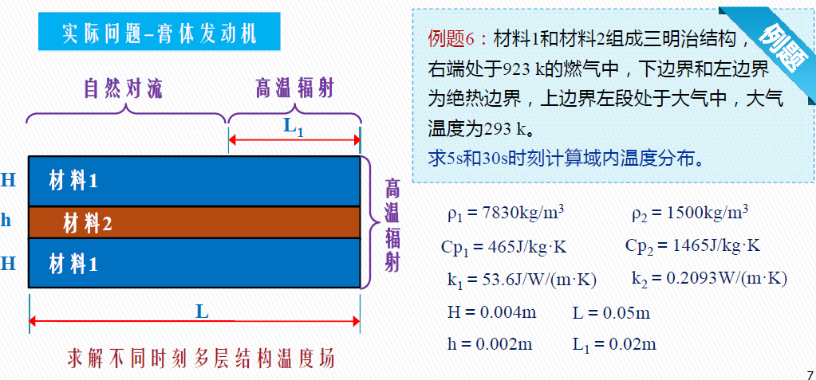

Slide 6
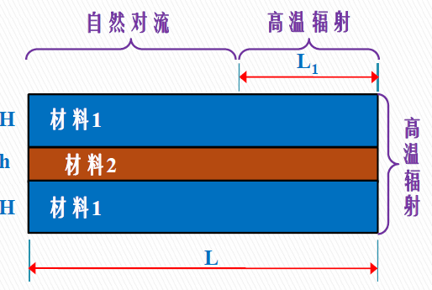
该题目所描述是一个由两种材料所组成的三明治结构。其中，下边界和左边界为绝热边界，上边界左半部分处于大气中，自然对流，大气温度为293K。而右边以及上半部分右边界处于923K的燃气中，高温辐射。
题目所描述的结构由两种材料和三种边界组成。
所要求求解的结构为非定常温度场的温度分布情况。

Slide 7
2
公式推导

Slide 8
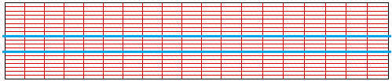
网格划分
X方向网格：20；Y方向网格：20 材料1：材料2：材料1=8:4:8
总网格数量：400
网格尺寸：
注意有界性条件：方程的各项系数大于0

Slide 9
显式格式：
400网格时：
4000网格时：

Slide 10
隐式格式：有界性条件自动满足
C-N格式：

Slide 11
控制离散方程
微分形式的控制方程：
积分形式的控制方程：

Slide 12
对右式时间积分加权处理：
积分可得：
对右式时间积分加权处理：
两边同除并将面积与体积代入得到：

Slide 13
积分可得：
显式形式场变量系数归一化处理：
系数：

Slide 14
积分可得：
边界条件：
下边界为绝热边界：
左边界为绝热边界：
右边界为辐射换热边界:

Slide 15
积分可得：
上边界右侧：
上边界左侧:

Slide 16
积分可得：
角点处理：
左上角点:
右上角点:
左下角点:
右下角点:

Slide 17
积分可得：
两材料交界面的处理：
两材料交界面处节点的导热系数：

Slide 18
3
程序编写

Slide 19
主要代码展示：
# 离散方程系数计算
for k in range(0, cal_num):
if k == 0:
for i in range(0, N_x_grid):
for j in range(0, N_y_grid):
T[i][j] = T0
for i in range(0, N_x_grid):
for j in range(0, N_y_grid):
# 结点位置确定
Y[i][j] = delta_y * (j + 0.5)
X[i][j] = delta_x * (i + 0.5)

Slide 20
# 判断结点在哪一区域，给出a_e,a_w,a_s,a_n,a_p相应系数
if j <= 0.4 * N_y_grid - 1 or j >= 0.6 * N_y_grid: # 0——7，12——19
a_w[i][j] = k1 / delta_x * delta_y # 10.72
a_e[i][j] = k1 / delta_x * delta_y # 10.72
a_s[i][j] = k1 / delta_y * delta_x # 268
a_n[i][j] = k1 / delta_y * delta_x # 268
a_p[i][j] = rou1 * Cp1 * delta_x * delta_y / delta_t
else: # 8——11
a_w[i][j] = k2 / delta_x * delta_y
a_e[i][j] = k2 / delta_x * delta_y
a_s[i][j] = k2 / delta_y * delta_x
a_n[i][j] = k2 / delta_y * delta_x
a_p[i][j] = rou2 * Cp2 * delta_x * delta_y / delta_t

Slide 21
# 边界条件
if i == 0: # 左边界为绝热边界
a_w[i][j] = 0.0
su[i][j] = 0.0
sp[i][j] = 0.0
if i == N_x_grid - 1: # 右边界为辐射换热边界
if j <= 0.4 * N_y_grid - 1 or j >= 0.6 * N_y_grid: # 0——7，12——19
a_e[i][j] = 0.0
# 将边界结点的温度作为壁面温度
su[i][j] = eff_1 * sigma * \
(Tgas ** 4 - (T[i][j]) ** 4) * delta_y
sp[i][j] = 0.0
else:
a_e[i][j] = 0.0
# 将边界结点的温度作为壁面温度
su[i][j] = eff_2 * sigma * \
(Tgas ** 4 - (T[i][j]) ** 4) * delta_y
sp[i][j] = 0.0

Slide 22
if j == 0: # 下边界为绝热边界
a_s[i][j] = 0.0
su[i][j] = 0.0
sp[i][j] = 0.0
if j == N_y_grid - 1: # 上边界为混合边界
if i <= N_x_grid * 0.6 - 1: # 上边界左侧为对流换热
a_n[i][j] = 0.0
su[i][j] = h * (Tair - T[i][j]) * delta_x
sp[i][j] = 0
else: # 改动1： 上边界右侧为辐射换热加对流换热
a_n[i][j] = 0.0
su[i][j] = eff_1 * sigma * \
(Tgas ** 4 - (T[i][j]) ** 4) * delta_x + h * (Tair - T[i][j]) * delta_x
sp[i][j] = 0.0

Slide 23
# 四个角点系数替换
if i == 0 and j == 0: # 左下角点
su[i][j] = 0.0
if i == 0 and j == N_y_grid - 1: # 左上角点
su[i][j] = h * (Tair - T[i][j]) * delta_x
if i == N_x_grid - 1 and j == N_y_grid - 1: # 右上角点
su[i][j] = eff_1 * sigma * (Tgas ** 4 - (T[i][j]) ** 4) * delta_x + eff_1 * sigma * (
Tgas ** 4 - (T[i][j]) ** 4) * delta_y + h * (Tair - T[i][j]) * delta_x
if i == N_x_grid - 1 and j == 0: # 右下角点
su[i][j] = eff_1 * sigma * \
(Tgas ** 4 - (T[i][j]) ** 4) * delta_y
a_p0[i][j] = a_p[i][j] - \
(a_w[i][j] + a_e[i][j] + a_s[i][j] + a_n[i][j] - sp[i][j])

Slide 24
# 将系数给入系数矩阵AA,CC
for i in range(0, N_x_grid):
for j in range(0, N_y_grid):
AA[i * N_y_grid + j][i * N_y_grid + j] = a_p[i][j]
CC[i * N_y_grid + j] = su[i][j] + a_p0[i][j] * T[i][j]
if j != 0:
CC[i * N_y_grid + j] = CC[i * N_y_grid + j] + \
a_s[i][j] * T[i][j - 1]
if j != N_y_grid - 1:
CC[i * N_y_grid + j] = CC[i * N_y_grid + j] + \
a_n[i][j] * T[i][j + 1]
if i != 0:
CC[i * N_y_grid + j] = CC[i * N_y_grid + j] + \
a_w[i][j] * T[i - 1][j]
if i != N_x_grid - 1:
CC[i * N_y_grid + j] = CC[i * N_y_grid + j] + \
a_e[i][j] * T[i + 1][j]
result = linalg.solve(AA, CC)

Slide 25
# 求解温度场
T_对流求和 = 0
T_对流求和_i = 0
for i in range(0, N_x_grid):
for j in range(0, N_y_grid):
T[i][j] = result[i * N_y_grid + j]
if j == N_y_grid - 1: # 上边界为混合边界
if i <= N_x_grid * 0.6 - 1: # 上边界左侧为对流换热
T_对流求和 += T[i][j]
T_对流求和_i += 1
#print (T_对流求和, T_对流求和_i)
delta_t_温差 = T_对流求和 / T_对流求和_i - 293

Slide 26
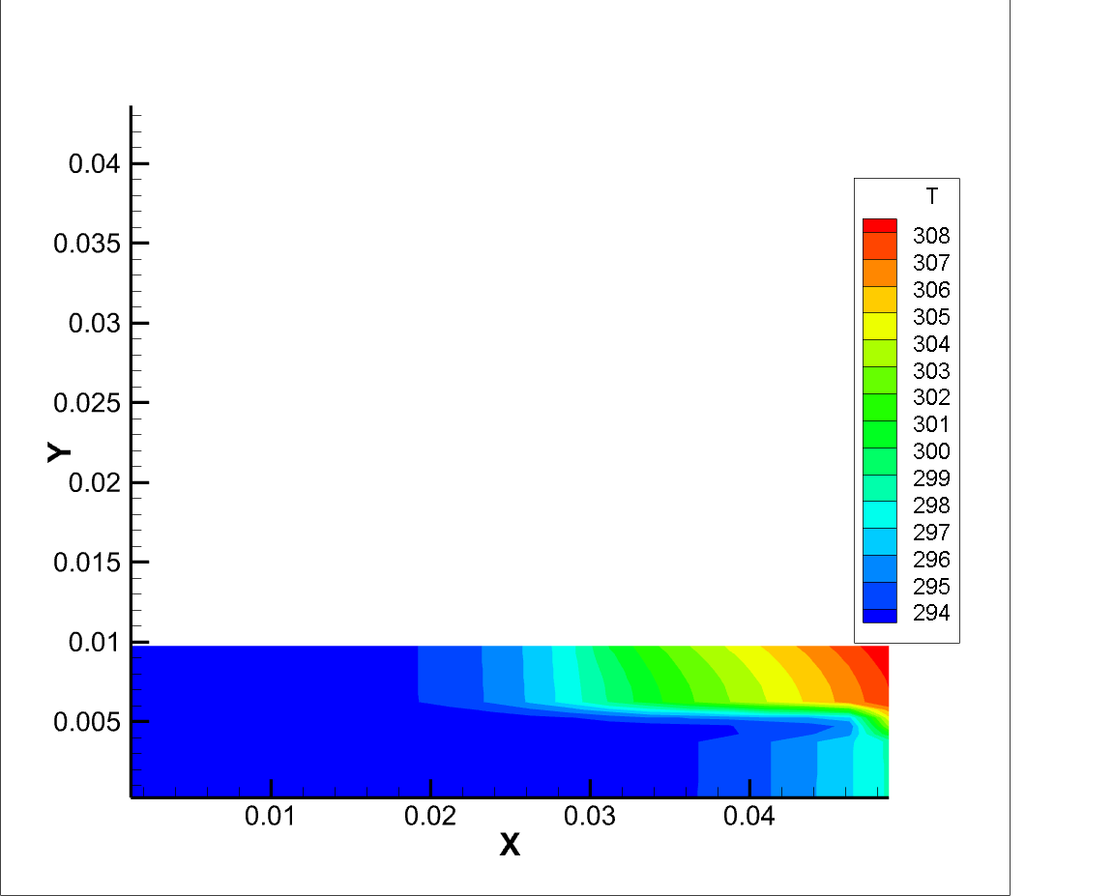
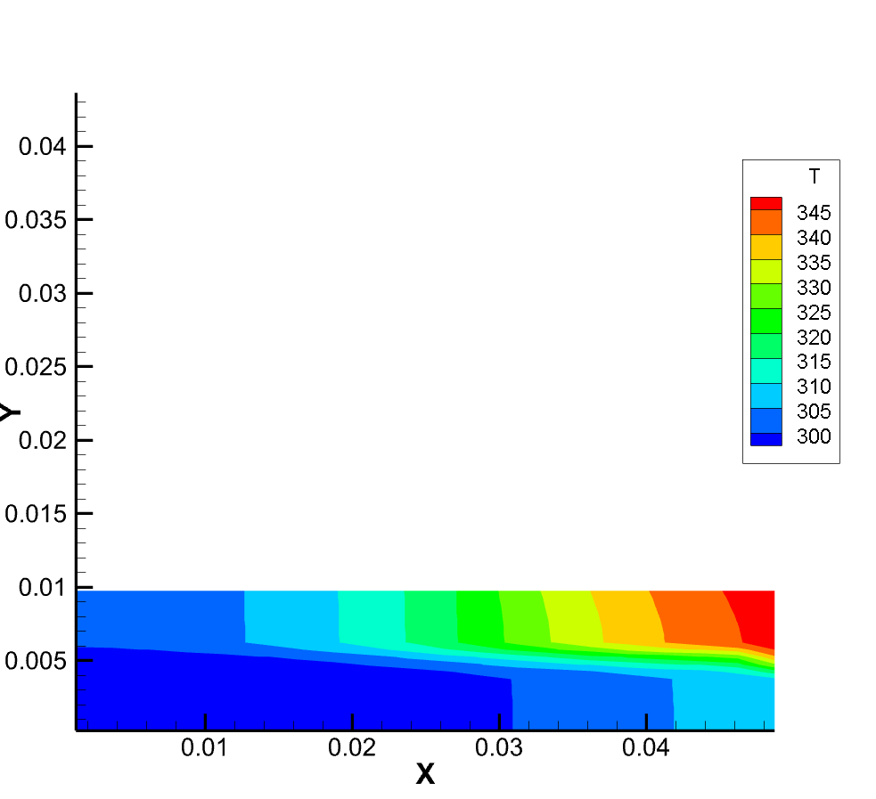
t=5 s 温度分布 t=30 s 温度分布

Slide 27
4
仿真计算

Slide 28
运用Fluent商用软件对该二维固体辐射与自然对流问题进行求解，网格采用四边形网格，辐射求解模型由于DO模型为离散坐标法，可以计算散射介质，考虑边界发射率的影响，几乎能够求解所有光学深度区间的辐射问题，故选用DO模型。DO模型求解器开启后不需要激活额外的能量方程energy.

Slide 29
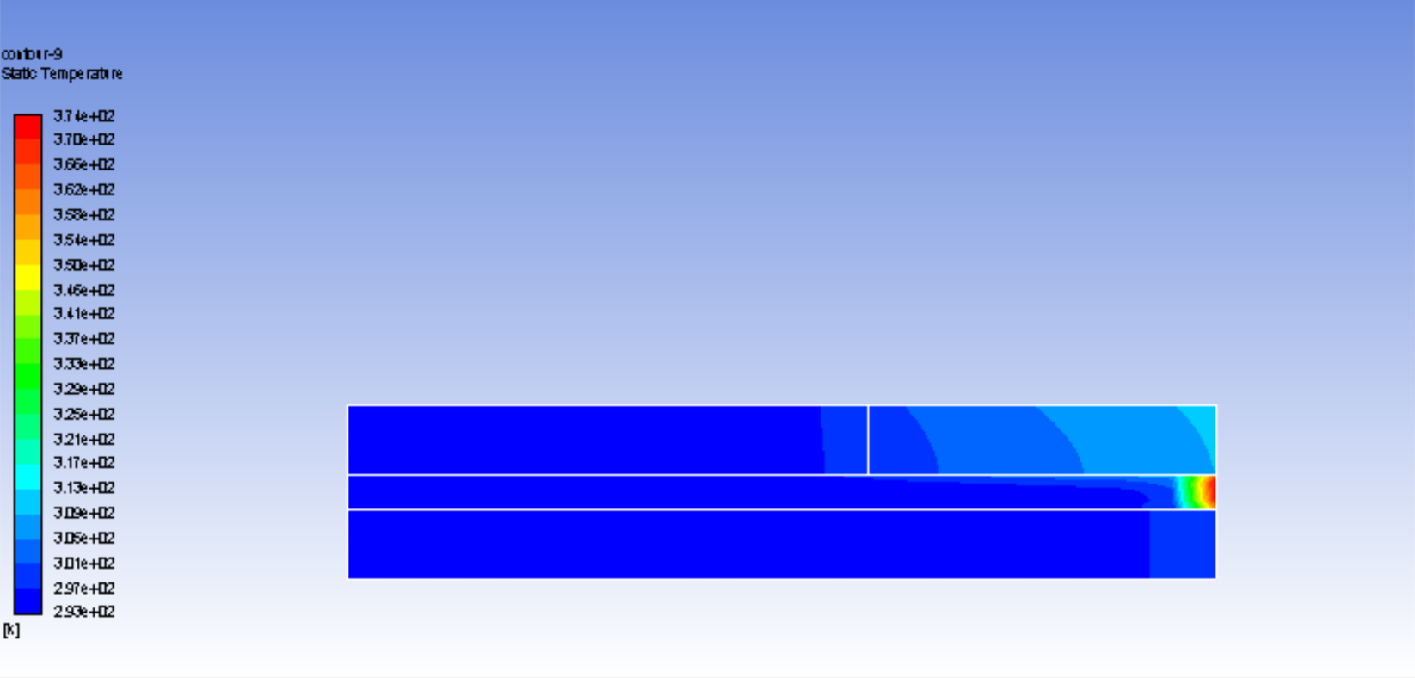
t=5 s 温度分布
时间步长为0.004s,时间步数为1250步.
t=5 s温度分布

Slide 30
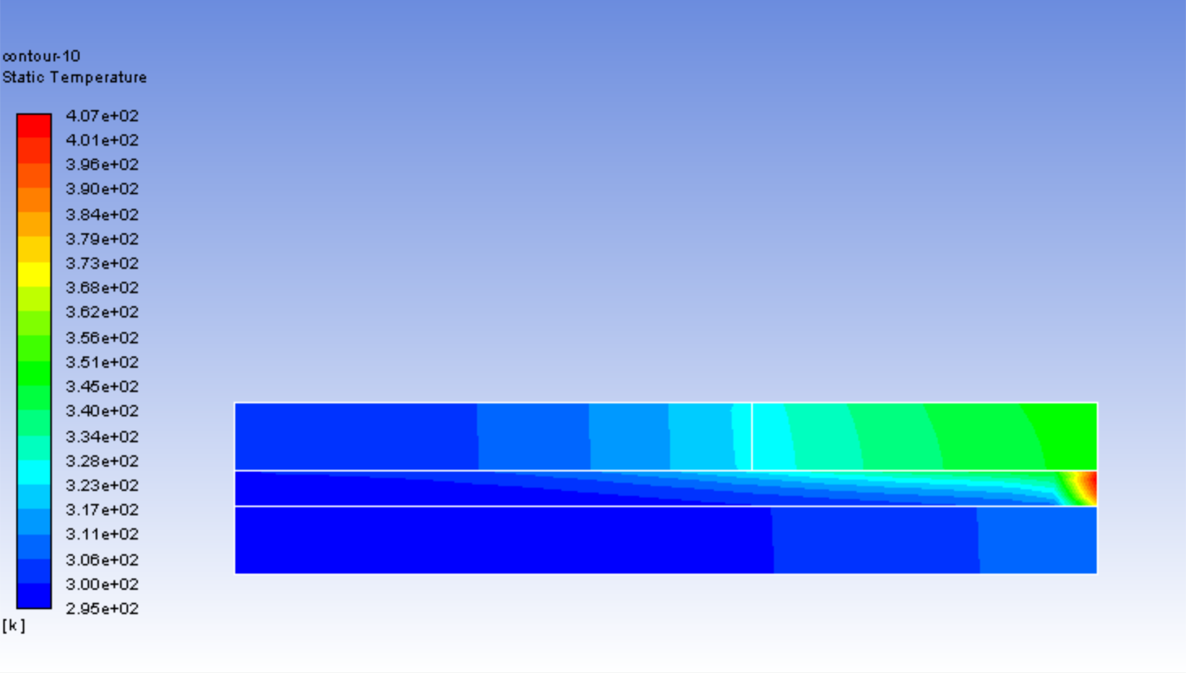
时间步长为0.004s,时间步数为7500步.
t=30 s温度分布

Slide 31
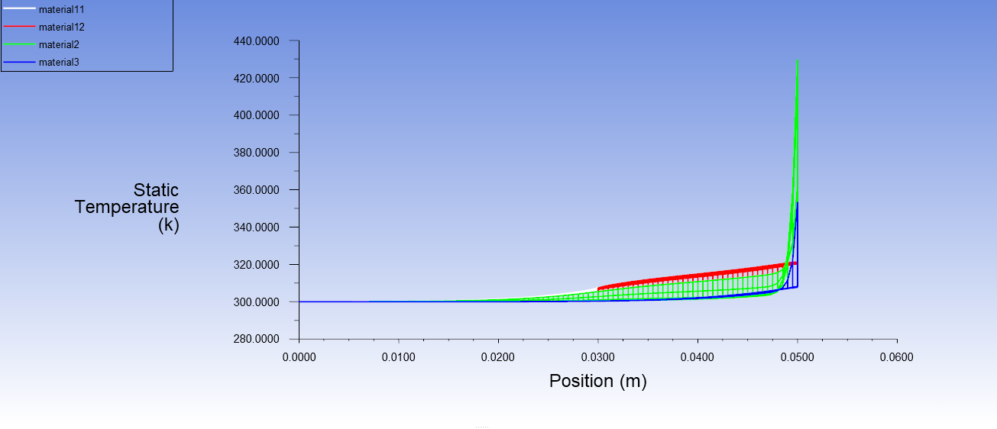
时间步长为0.004s,时间步数为7500步时，各个材料温度沿横向的分布.
以坐标图的形式显示
t=30 s温度分布

Slide 32
5
结论分析

Slide 33
传导系数
从编程绘制的云图和fluent仿真得到的云图都可以看到，由于高温辐射区域在上边的右半部分和右侧区域，所以每一块材料的温度分布都是从右上往左下依次递减的。而温度最高点出现在材料二的右上角而不是材料一的右上角，可能原因是材料一的热传导系数远大于材料二的热传导系数，且材料二的传导系数较小，温度传导速度慢，导致温度最高。
我们还可以看到编程得到的温度比仿真得到的温度低一些，由于边界条件和网格划分均是相同的，所以很有可能是这两种算法在进行迭代时的迭代误差导致的。

Slide 34

谢 谢 观 看

